Slide 1




Slide 2

Trên đường đi học về, chẳng may bạn Ếch không nhớ đường về nhà. Các em hãy giúp bạn Ếch trả lời các câu hỏi để bạn sớm về được nhà nhé!

Slide 3




1
2
3
Notes:
-GV click vào các số 1,2,3 sẽ hiện ra từng câu hỏi.
-GV click vào ngôi nhà nấm → chuyển đến slide kế tiếp (Slide kết thúc trò chơi)

Slide 4
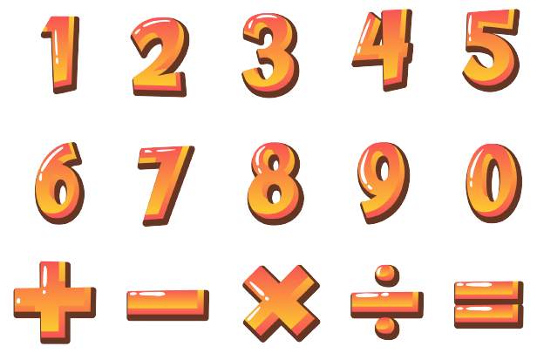



Số bé nhất trong các số 20 107, 19 482,
15 999, 18 700 là:
A. 20 107
B. 19 482
C. 15 999
D. 18 700
QUAY LẠI
Notes:
-GV bấm vào từng câu trả lời sẽ hiện đáp án.
-GV bấm vào mũi tên “Quay lại” để trở về slide câu hỏi.

Slide 5
b. Số nào dưới đây có chữ số hàng trăm là 8?
A. 57 680
C. 84 273
B. 48 954
D. 39 825
QUAY LẠI
Notes:
-GV bấm vào từng câu trả lời sẽ hiện đáp án.
-GV bấm vào mũi tên “Quay lại” để trở về slide câu hỏi.

Slide 6
c. Số dân của một phường là 12 987 người. Số dân của phường đó làm tròn đến hàng nghìn là:
A. 12 900
B. 13 000
C. 12 000
D. 12 960
QUAY LẠI
Notes:
-GV bấm vào từng câu trả lời sẽ hiện đáp án.
-GV bấm vào mũi tên “Quay lại” để trở về slide câu hỏi.

Slide 7
Mình đã về được nhà rồi. Cảm ơn các bạn nhé!

